Slide 1

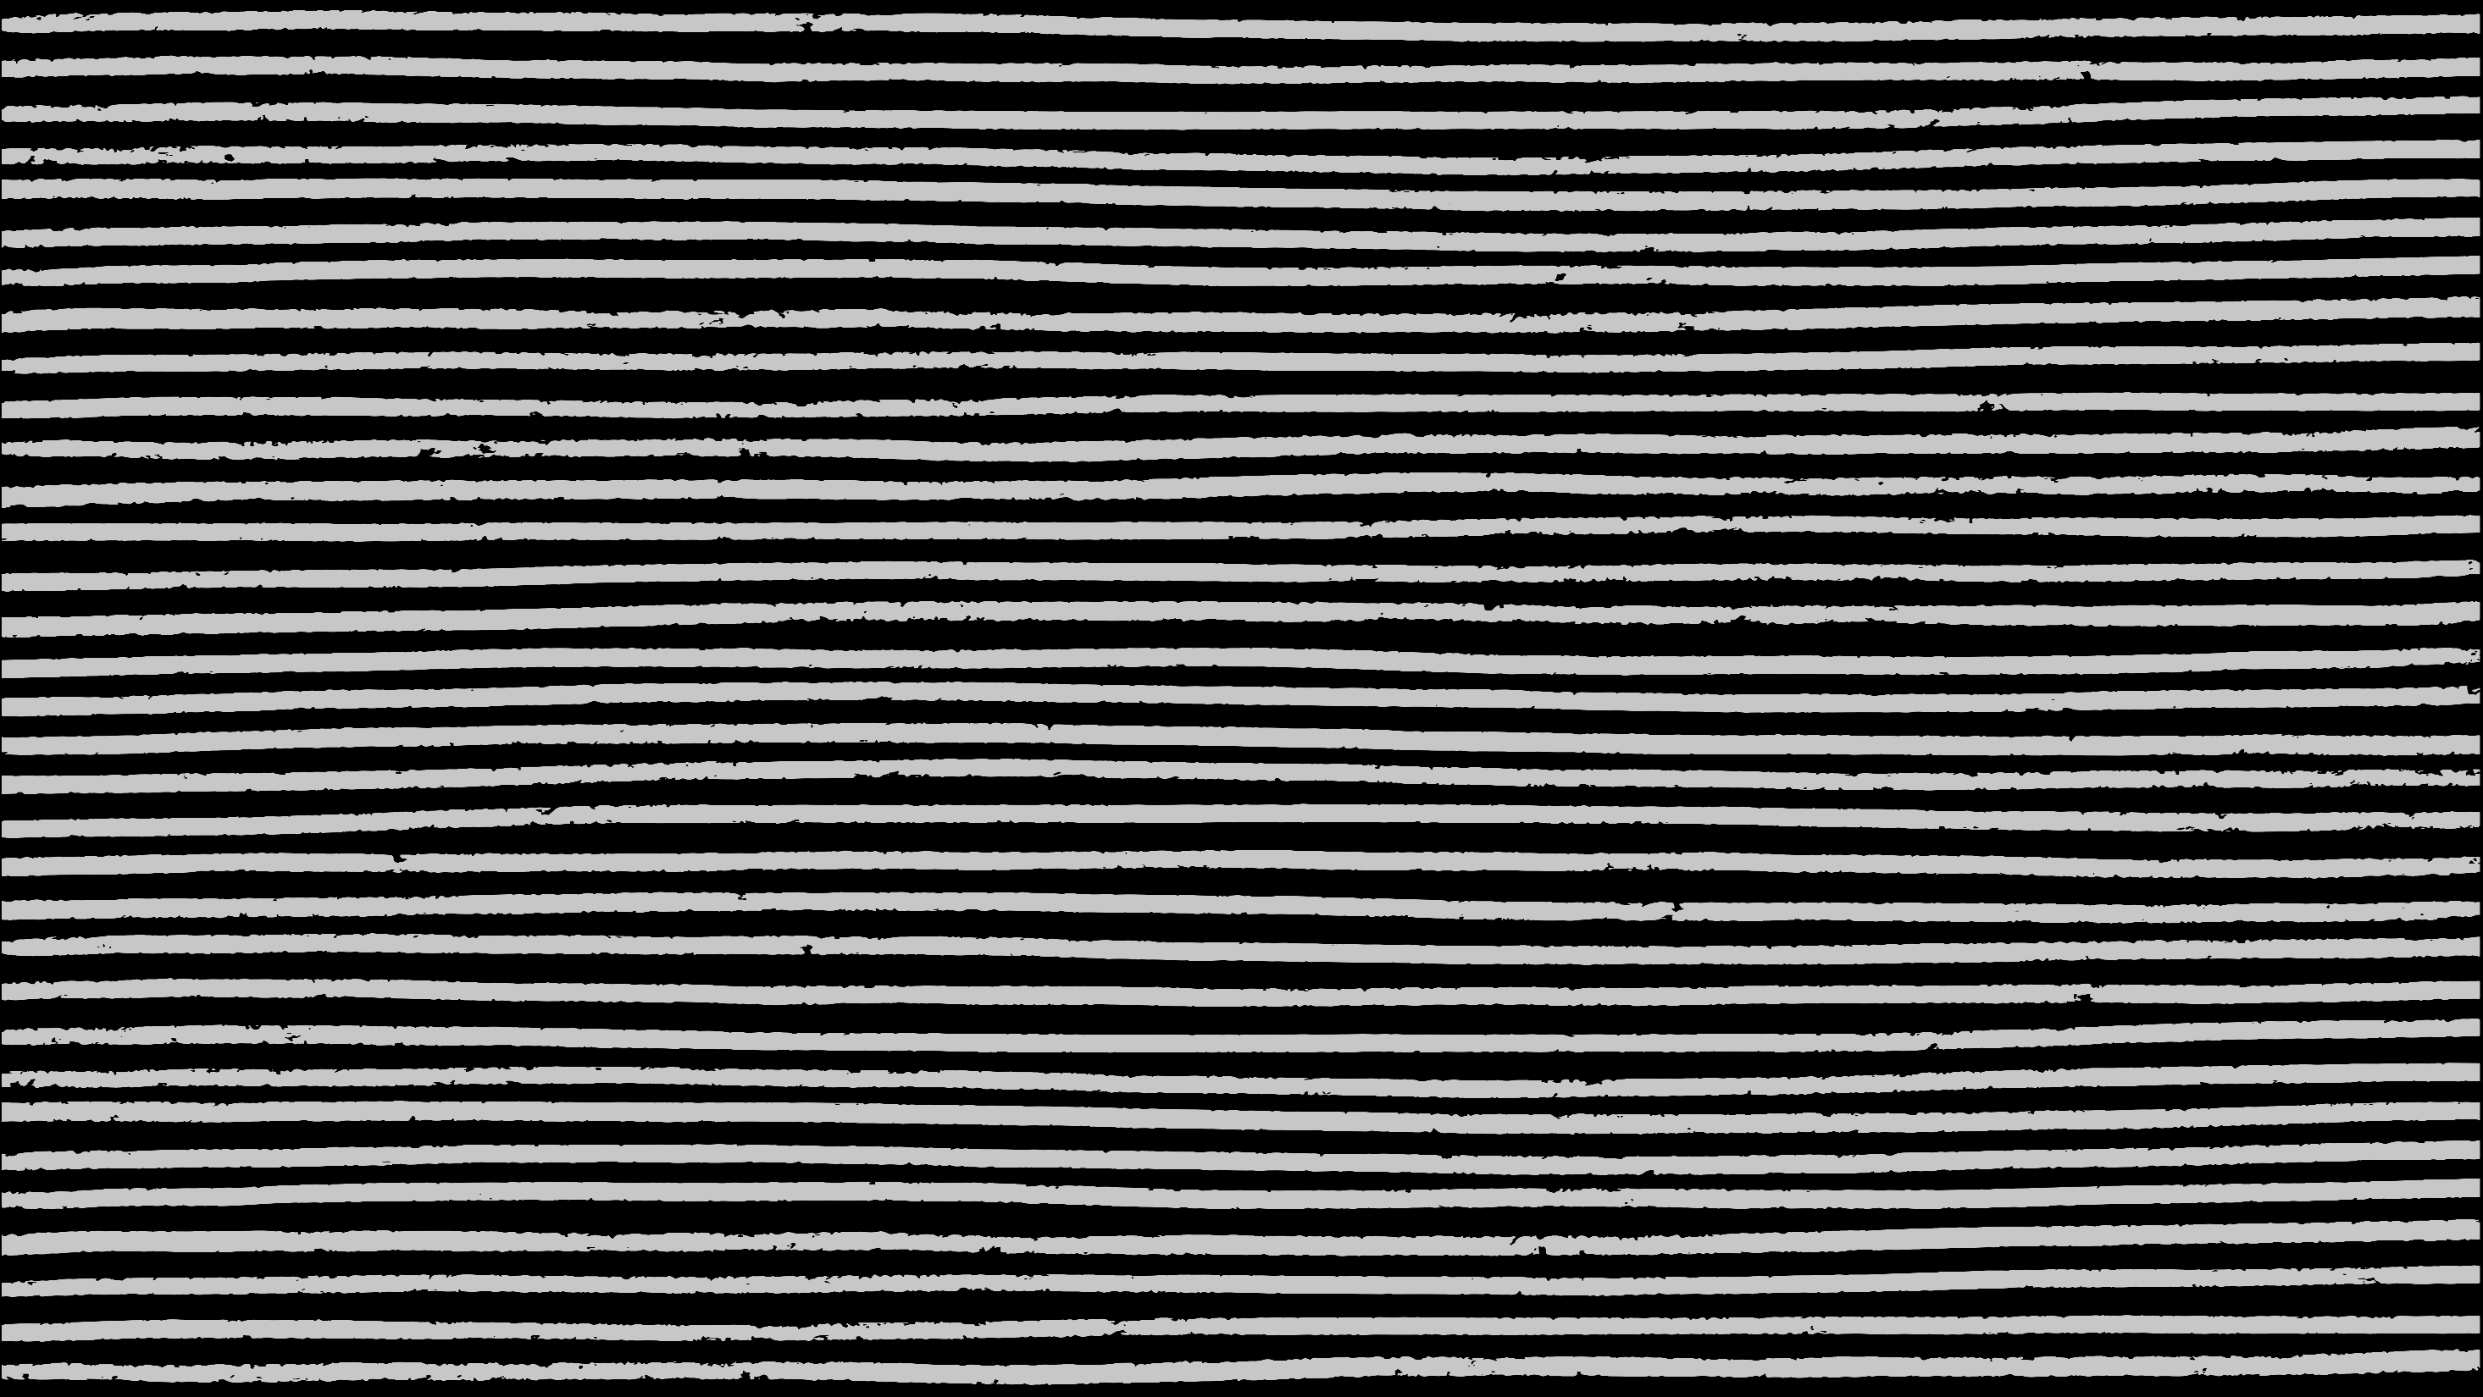


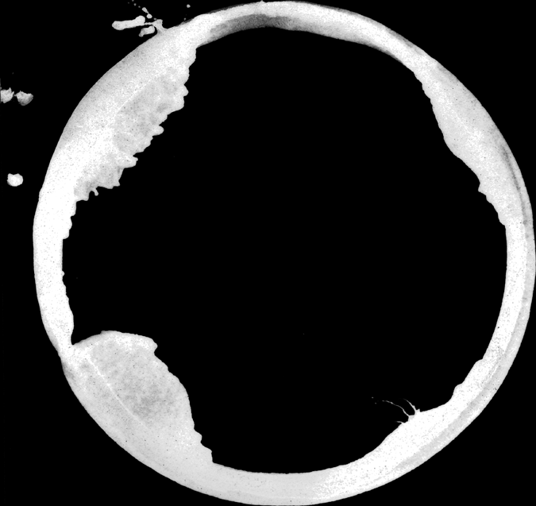
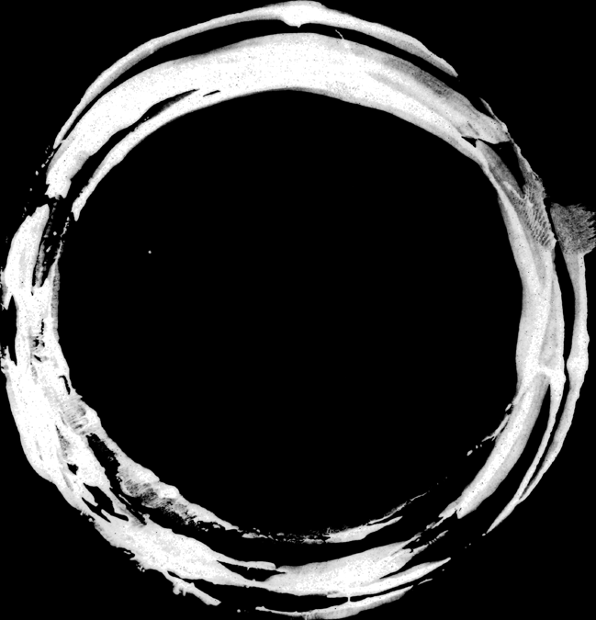
Môn Toán – Lớp 4

Slide 2




Toán
Các số có
sáu chữ số

Slide 3




Đơn vị - Chục- Trăm
1 đơn vị.
1 chục
1 trăm
Viết số : 1
Viết số : 10
Viết số : 100
Hai hàng liên tiếp nhau hơn kém nhau 10 lần

Slide 4

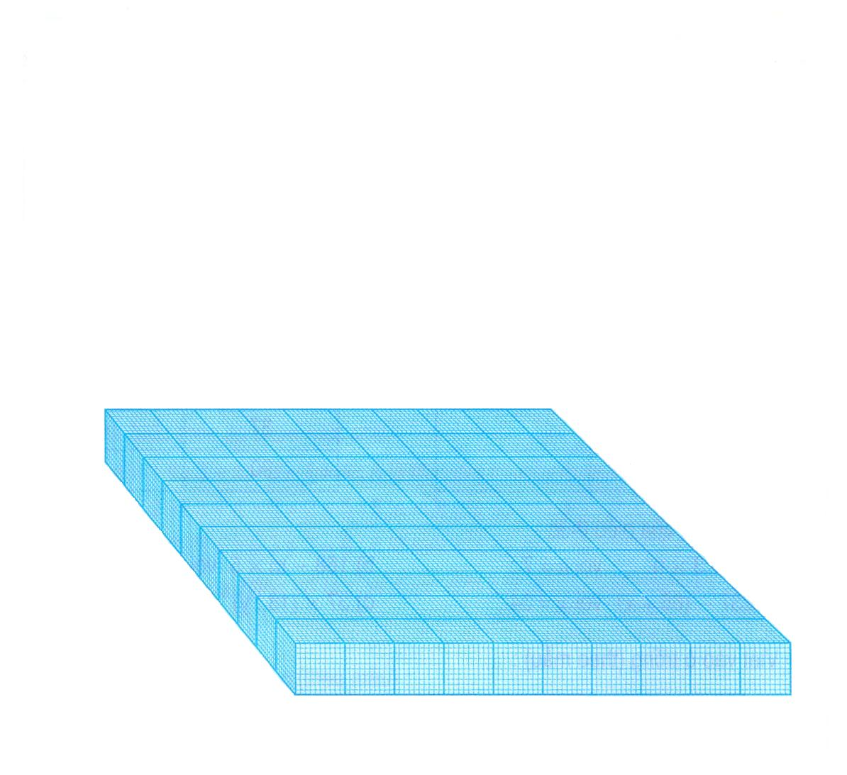
b) Nghìn - Chục nghìn - Trăm nghìn
10 trăm = 1 nghìn
10 nghìn = 1 chục nghìn
Viết số : 1 000
Viết số : 10 000
10 chục nghìn
= 100 nghìn
Viết số : 100 000

Slide 5

Trăm nghìn | Chục nghìn | Nghìn | Trăm | Chục | Đơn vị
1
100
1
100 000
10 000
100
1
1 000
100 000
10 000
100
1
100 000
1 000
100
10 000
1
100 000
100
10
1
4
3
2
5
1
6
Viết số:…………..
432 516
Đọc số:…………..
Bốn trăm ba mươi hai nghìn năm trăm mười sáu.

Slide 6
Bài 1: Viết theo mẫu (Tr 9)
a) Mẫu
Trăm nghìn | Chục nghìn | Nghìn | Trăm | Chục | Đơn vị
1
100 000
1000
1
100 000
1000
100
1
100 000
10 000
1000
100
10
1
3
1
3
2
1
4
313 214
Viết số:…………..
Đọc số:…………..
Ba trăm mười ba nghìn hai trăm mười bốn.

Slide 7
Bài 1: Viết theo mẫu (Tr 9)
Trăm nghìn | Chục nghìn | Nghìn | Trăm | Chục | Đơn vị
100 000
10
100 000
100
10
100 000
1000
100
10
1
100 000
10 000
1000
100
10
1
100 000
10 000
1000
100
10
1
5
2
3
4
5
3
523 453
Viết số:…………..
Đọc số:…………..
Năm trăm hai mươi ba nghìn bốn trăm năm mươi ba.

Slide 8
Bài 2: Viết theo mẫu
Viết số | Trăm nghìn | Chục nghìn | Nghìn | Trăm | Chục | Đơn vị | Đọc số
425 671 | 4 | 2 | 5 | 6 | 7 | 1 | Bốn trăm hai mươi lăm nghìn sáu trăm bảy mươi mốt
369 815
 | 5 | 7 | 9 | 6 | 2 | 3
 |  |  |  |  |  |  | Bảy trăm tám mươi sáu nghìn sáu trăm mười hai
Ba trăm sáu mươi chín nghìn tám trăm mười lăm
3
6
9
8
1
5
Năm trăm bảy mươi chín nghìn sáu trăm hai mươi ba
579 623
786 612
7
8
6
6
1
2

Slide 9

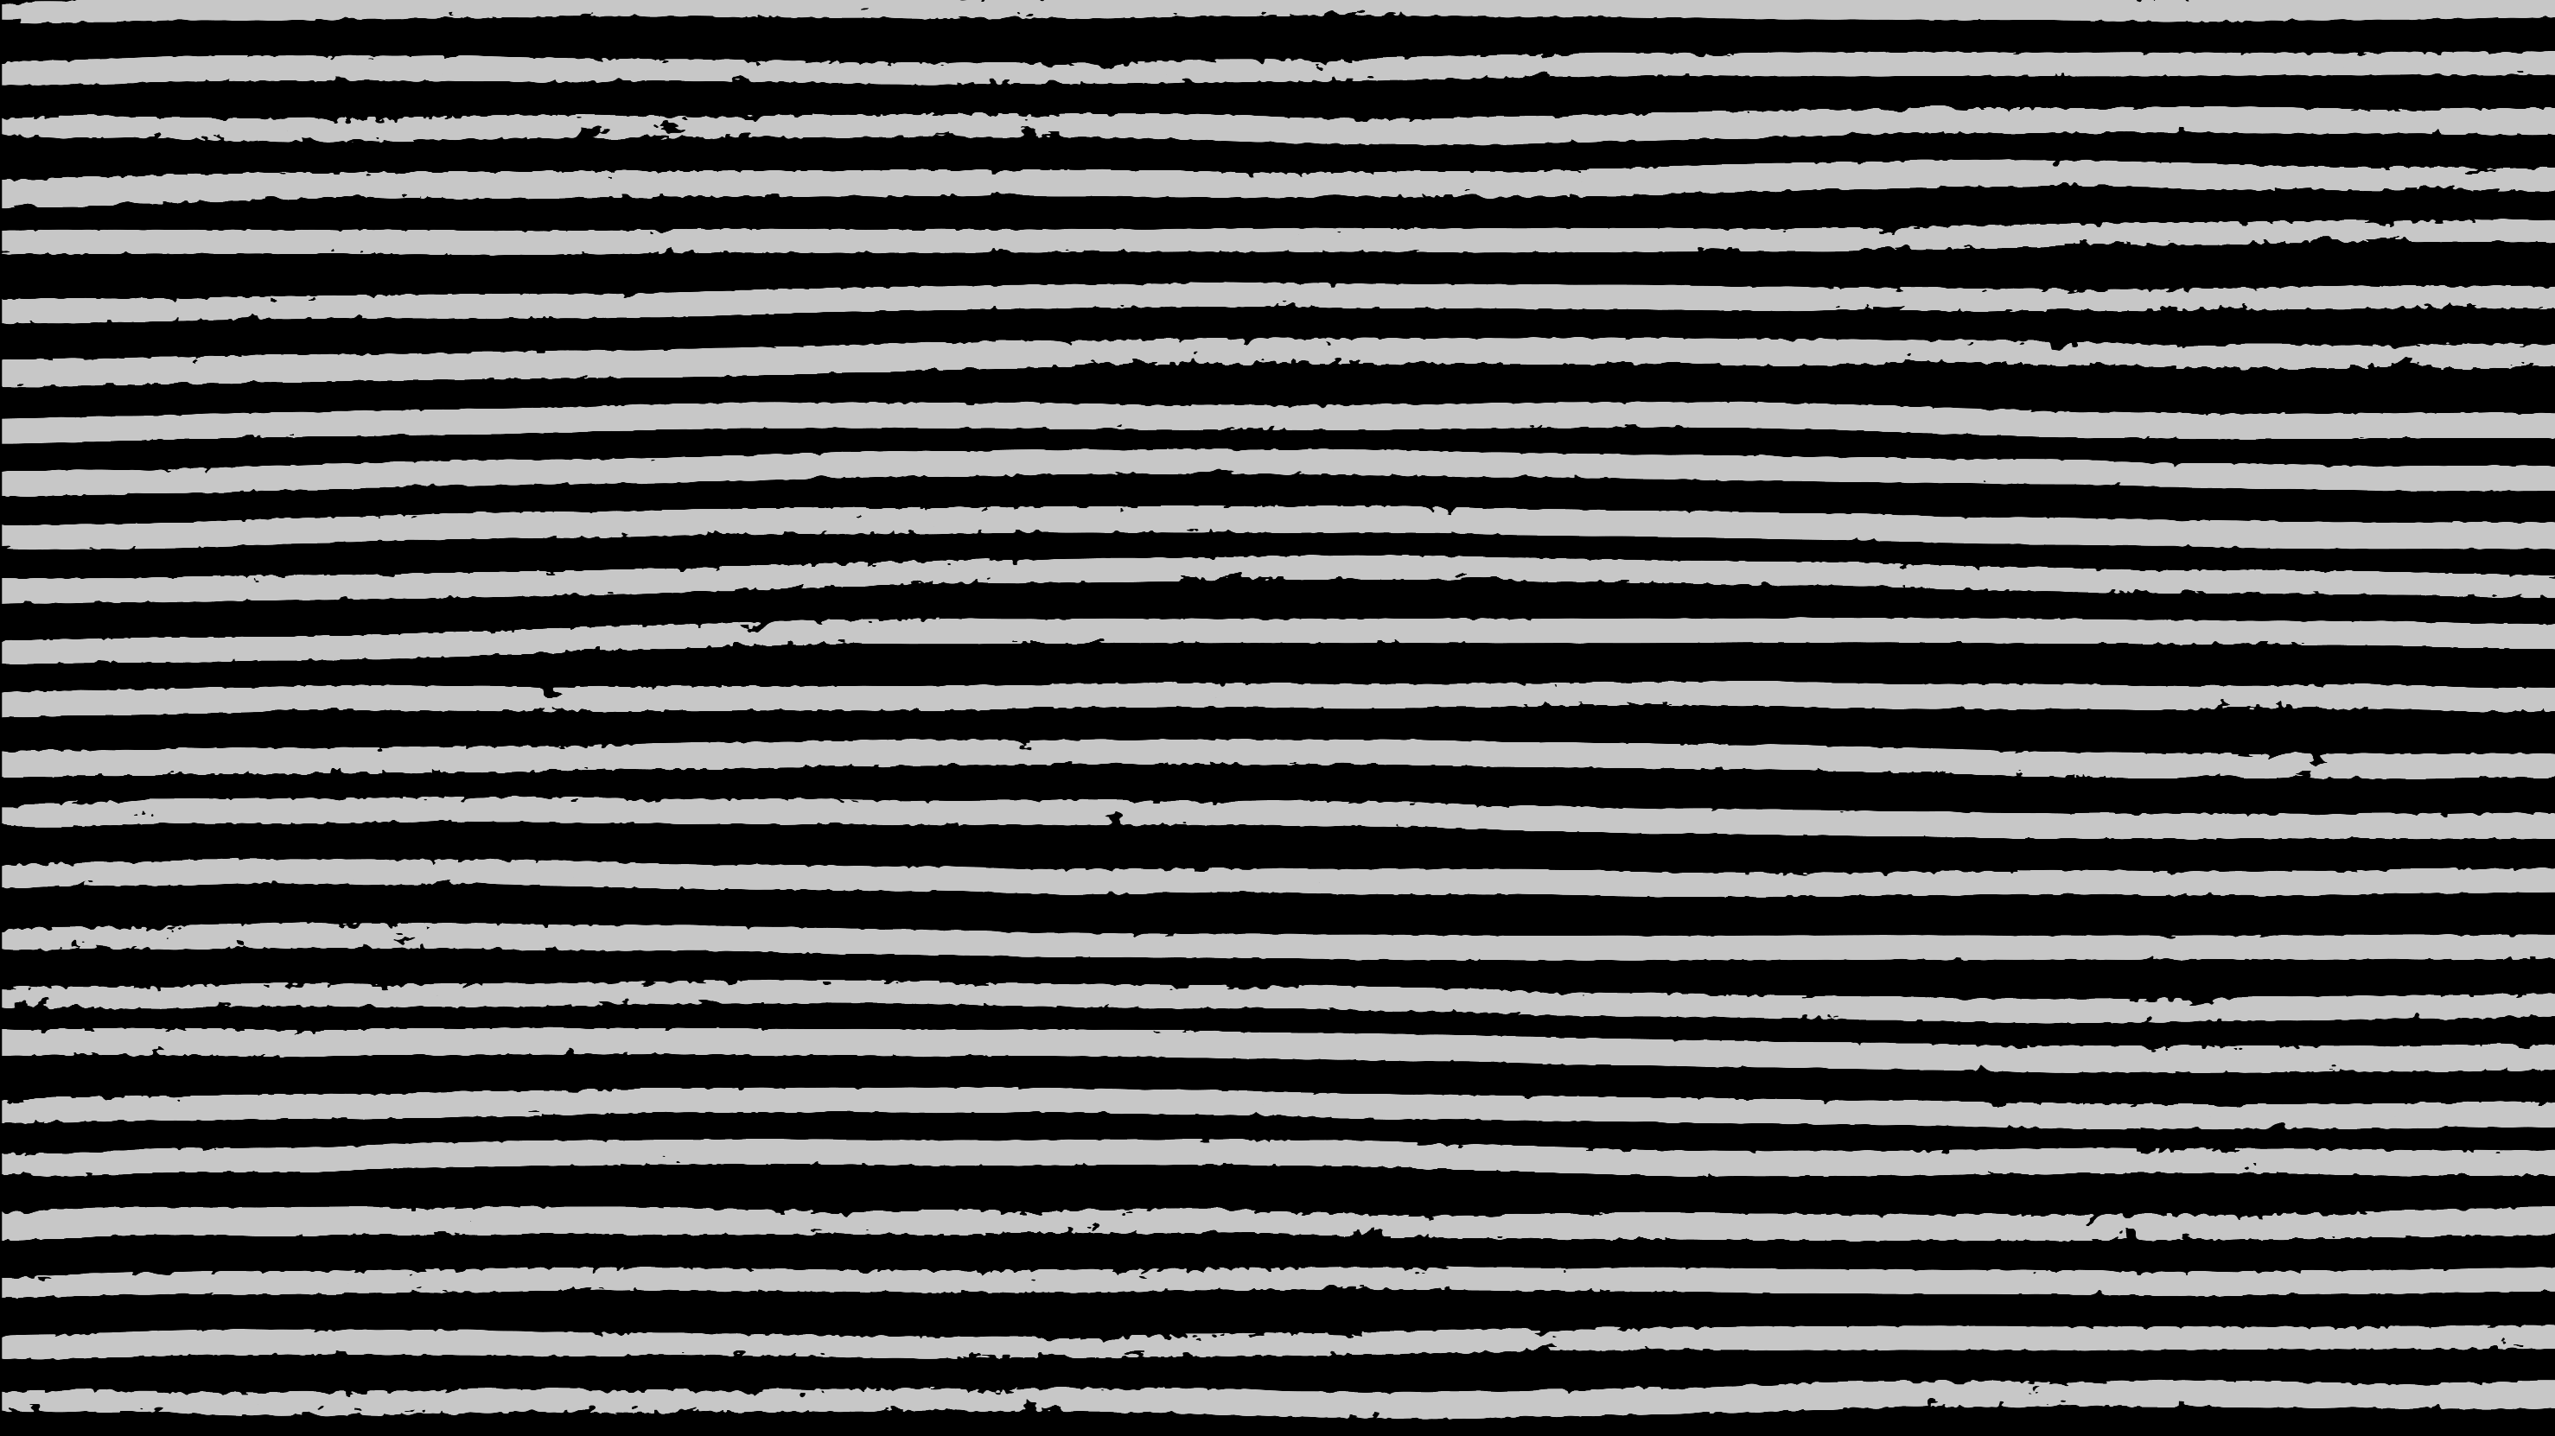

Bài 3: Đọc các số sau:
96 315;
796 315;
106 315;
106 827

Slide 10
ǯǯǯǯǯǯǯǯǯǯǯǯǯǯǯǯǯǯǯǯǯǯǯǯǯǯǯǯǯǯ
ǯǯǯǯǯǯǯǯǯǯǯǯǯǯǯ
ǯǯǯǯǯǯǯǯǯǯǯǯǯǯǯ
ǯǯǯǯǯǯǯǯǯǯǯǯǯǯǯ
ǯǯǯǯǯǯǯǯǯǯǯǯǯǯǯ
ǯǯǯǯǯǯǯǯǯǯǯǯǯǯǯ
ǯǯǯǯǯǯǯǯǯǯǯǯǯǯǯ
ǯǯǯǯǯǯǯǯǯǯǯǯǯǯǯ
ǯǯǯǯǯǯǯǯǯǯǯǯǯǯǯ
Thứ hai ngày 12 tháng 9 năm 2022
Toán
Các Ȥố có Ȥáu chữ số
Bài 3:
- 96 315 đọc là:
- 796 315 đọc là:
- 106 315 đọc là:
- 106 827 đọc là:

Slide 11
Bài 3: Đọc các số sau:
Số | Đọc số
96 315
Chín mươi sáu nghìn ba trăm mười lăm.
796 315
Bảy trăm chín mươi sáu nghìn ba trăm mười lăm
106 315
Một trăm linh sáu nghìn ba trăm mười lăm
106 827
Một trăm linh sáu nghìn tám trăm hai mươi bảy.

Slide 12

Bài 4: Viết các số sau:
Đọc số | Viết số
a) Sáu mươi ba nghìn một trăm mười lăm
b) Bảy trăm hai mươi ba nghìn chín trăm ba mươi sáu
c) Chín trăm bốn mươi ba nghìn một trăm linh ba
d) Tám trăm sáu mươi nghìn ba trăm bảy mươi hai

Slide 13
Bài 4: Viết các số sau:
Đọc số | Viết số
a) Sáu mươi ba nghìn một trăm mười lăm
b) Bảy trăm hai mươi ba nghìn chín trăm ba mươi sáu
c) Chín trăm bốn mươi ba nghìn một trăm linh ba
d) Tám trăm sáu mươi nghìn ba trăm bảy mươi hai

Slide 14


